Slide 1
APP制作说明

Slide 2


这是APP首页面。在册学习《园林花卉学》课程的学生用自己学号作为注册账号，花卉爱好者可以随意注册自己的账号。
请输入帐号
帐号：
密码：
请输入密码
登陆
立即注册

Slide 3

登陆后首页面。
APP的三大模块
1.花卉图库
2.传花问名
3.我的花力
花卉图库
传花问名
我的花力

Slide 4


请输入花名
一、二年花卉
“花卉图库”模块首页。
点击每类花后，进入该类花卉的图片库，示例在下页。
宿根花卉
球根花卉
水生花卉
岩生花卉
室内花卉
兰科花卉
仙人掌及多浆花卉
蕨类与食虫植物

Slide 5
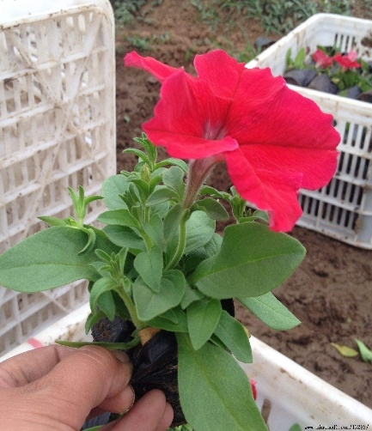
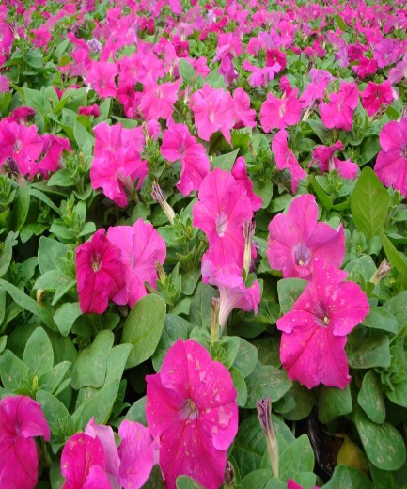


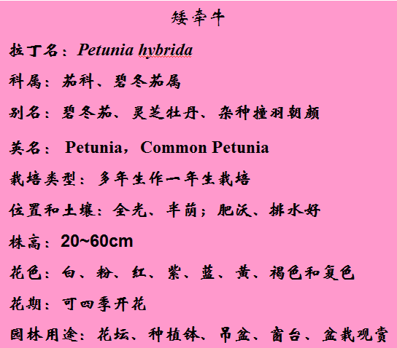

图片直接满屏（图片下面的花名最好在开发后台人工录入，不要采用主文件名自动生成），图片可以左右滑动。
“花卉图库”模块一、二年生花卉及其他类花卉示例
请输入花名
请输入花名
请输入花名
矮牵牛
矮牵牛
矮牵牛
矮牵牛
矮牵牛
矮牵牛
矮牵牛
矮牵牛
第一屏
第二屏
第三屏
第n屏
“花卉图库”模块花卉翻阅示例及说明：每一种花出现一幅图后，接着出现的是这种花的文字（文字制作成图片形式，便于与花卉图片一起加入软件开发系统）介绍，然后是这种花的下几张图，这种花的图片全部显示完毕后，是另一种花的图片，然后是这种花的文字介绍……。每一类花看完后，按手机的返回键（或设置一个返回链接）可以回到“花卉图库”模块首页面，然后选择进入下一类花卉欣赏。搜索采用模糊搜索。

Slide 6



登录人可以从自己手机图库（点击“我的图片”）里选择花卉图片，也可以即刻拍照（点击“我要拍花”）上传到APP 开发后台，等待后台老师鉴定花卉名称。
点击“传花问名”模块后的首页面。
我的图片
我要拍花
我的花名

Slide 7
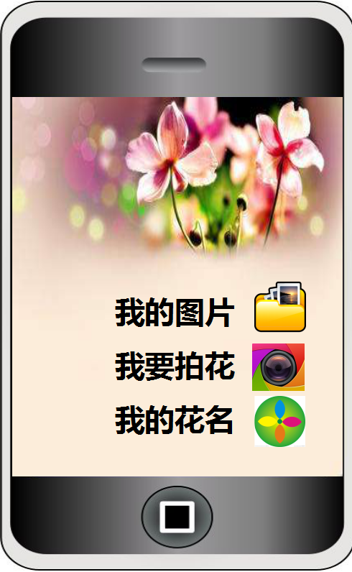
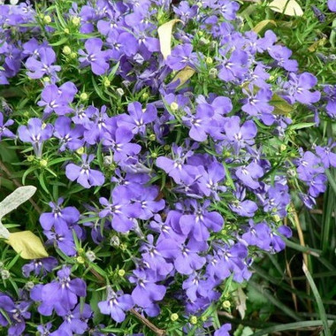
（待鉴定）
（半边莲）
登录人上传图片后，点击“我的花名”后，后台老师还没有对图片鉴定前图片状态。
后台老师鉴定完图片后，登录人点击“我的花名”后图片状态。

Slide 8
点击“我的花力”模块后的首页面。
登录人点击“自我考核”后，可以对自己的花卉识别能力进行自我鉴定，如下页所示。
自我考核
学生考试

Slide 9


点击“自我考核”后，根据自己的判断选择花卉名称（共考核100张花卉图片，左右滑动），系统自动判断对错，最终得到自己的花力，如下页所示。
牵牛花
矮牵牛
花烟草

Slide 10
考核结束后得出结果。按手机返回键后，可以看到自己答错的题，对于错题可以重新答，这时系统自动给出其这道题是否答对的提示。
您的花力
96磅

Slide 11
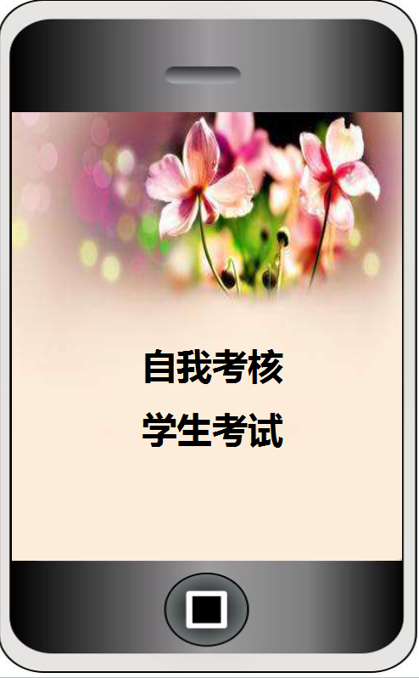
“学生考试”部分只在学生考试时开放（时间由教师自行决定）。
该部分模式基本同“自我考核”（其相当于模拟考试），但“学生考试”中花卉图片出现的顺序不同于“自我考核”（为一套新的选择题，最好考试时，每名学生手机上出现的考核图片是随机的，每人考核100种花卉，考试结束后得出自己的分值。按手机返回键（或其他返回链接）后，可以看到自己答错的题，但不能再次选择。系统可以在后台自动生成学生的考试成绩单，教师可以打印成绩单。
您的成绩
96分

